Slide 1




项目4：读懂自我—自我认知与价值观（画出我的爱情地图：自我认知与价值观整合）
汇报人：厉晓玲
时间：2026年2月

Slide 2


目录
Contents
01.
02.
03.
情境热身：爱情价值二选一
价值拍卖：让偏好现形
认知整合：爱情地图拼图
04.
05.
06.
多元碰撞：尊重差异实验
未来导向：把地图变成导航
课程收束：带着坐标去恋爱

Slide 3


01
情境热身：爱情价值二选一

Slide 4

毕业选择拷问
同城还是远方？
留在同一城市
支持伴侣去外地
VS
追求稳定，重视现有社交圈和安全感。
追求共同成长，相信感情能跨越距离。
这个选择没有对错，但它揭示了你内心深处最看重的东西。

Slide 5
亲密与自由的博弈
在关系中，你更渴望无间陪伴，还是保留各自空间？
VS
亲密无间
各自空间
享受二人世界，分享生活的点点滴滴。
保持个人爱好和社交圈，相互独立又相互依赖。

Slide 6
02
价值拍卖：让偏好现形

Slide 7
爱情价值拍卖会
用有限预算，竞拍你心中最珍贵的爱情要素。
总预算: 10,000 元
起拍价: 1000元
加价幅度: ≥500元
竞拍成功需分享: “为何竞拍此项”

Slide 8
竞拍分享：高价背后的心理账户
忠诚
成长
陪伴
“我出3500元！因为安全感是我关系的基石。”
“5000元！我希望我们都能成为更好的自己，一起进步。”
“3000元！细水长流的陪伴对我来说最珍贵。”
成交价: ¥3500
成交价: ¥3000
成交价: ¥5000

Slide 9
03
认知整合：爱情地图拼图

Slide 10
绘制我的爱情地图
将过去三周所学，整合成一张清晰的自我认知蓝图。
依恋风格
爱情三元
我的安全感来源与模式
激情、亲密、承诺的配比
价值观排序
理想关系画像
我最看重的核心要素
我渴望的亲密关系模样

Slide 11

静默填写：与自我对话
现在，是时候静下心来，完成你的爱情地图了。这不是考试，而是一场真诚的自我对账。
诚实面对内心的渴望与恐惧。
允许自己写“不确定”或“想改变”。
这份地图只属于你，是未来的导航。

Slide 12
04
多元碰撞：尊重差异实验

Slide 13
案例研讨：当事业型遇上陪伴型
事业型 (A)
陪伴型 (B)
“我希望趁年轻拼事业，异地恋也没关系。”
VS
“我需要每天见面，一起吃饭聊天，否则没安全感。”
核心价值: 成长
核心价值: 陪伴
讨论：这两种价值观都合理吗？他们该如何共处？

Slide 14
差异不是敌人，而是信息
冲突
理解
协商
表面上的需求对立
看到对方的核心需求
寻找满足双方的语言
关键不是改变对方，而是理解差异，找到共存的方式。

Slide 15
05
未来导向：把地图变成导航

Slide 16
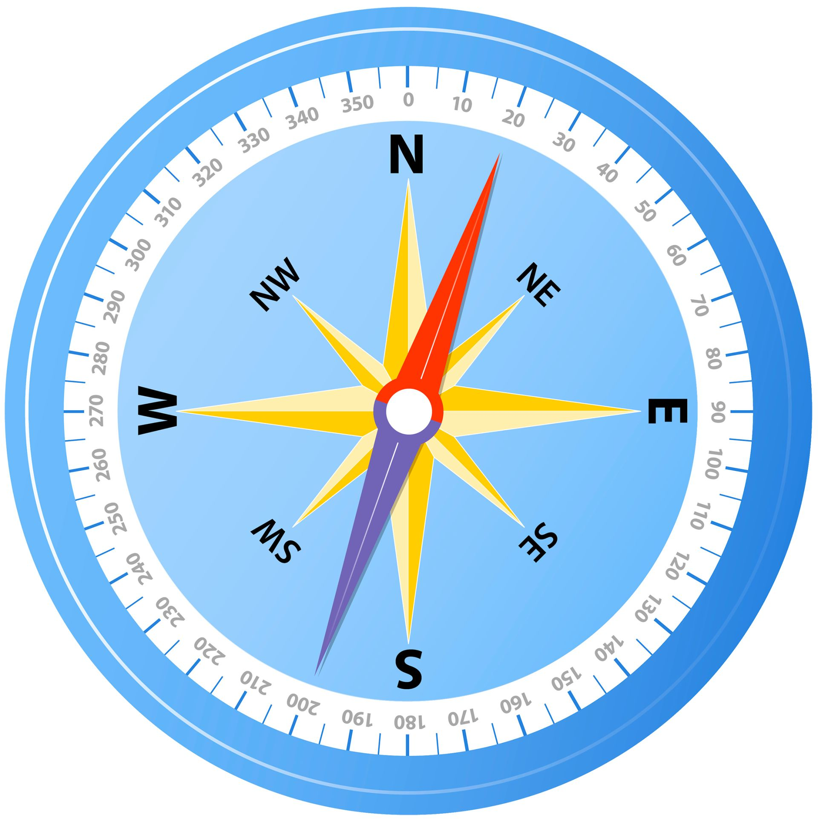
三句话声明
凝练你的爱情价值观，形成清晰的内在坐标。
“现阶段，我在亲密关系中最看重的三个价值是：成长、尊重和自由。”
这份声明，将成为你未来关系选择的快速判断标准。

Slide 17
行动提问：把地图变成导航
下一次冲突时，试着先问自己：
“此刻，我的哪项核心价值被威胁了？”
把指责翻译成需求。
从“你信息”到“我信息”。

Slide 18
06
课程收束：带着坐标去恋爱

Slide 19

课后作业
用地图解析一部影视情侣
选择一对你喜欢的影视情侣，用本课框架分析：
他们的核心价值观分别是什么？
他们的冲突源于什么价值差异？
如果你是他们的关系顾问，你会给出什么建议？
字数：800字左右。这是一次将理论应用于实践的绝佳机会。

Slide 20

愿你的地图，指引真心
爱情没有标准答案，但有属于你的坐标。当你清楚“我是谁、我要什么”，就能在交叉路口，做出不后悔的选择。
下一站，我们将一起探索：如何找到那个“对的人”——吸引力法则探秘。

Slide 21
Thank You
感谢大家观看
汇报人：厉晓玲
时间：2026年2月

